Slide 1
串口通信
https://blog.csdn.net/eastmoon502136/article/details/8190262

Slide 2
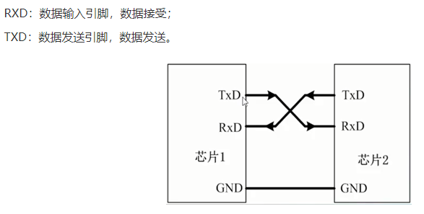
WHAT
串口是计算机上一种非常通用设备通信的协议。
串口按位（bit）发送和接收字节。

Slide 3
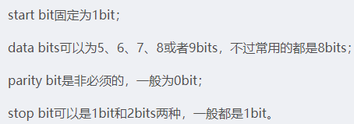
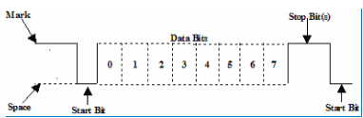
帧格式
start bit 、 data bits 、 parity bit 、 stop bits

Slide 4

串口操作需要的头文件

Slide 5
打开串口
串口位于/dev/ttyUSB*

Slide 6
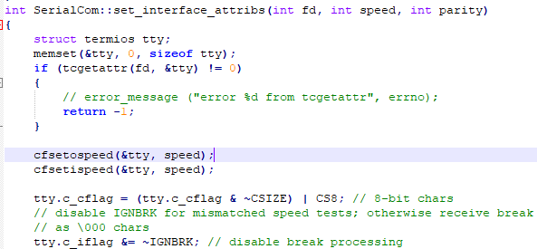
波特率、奇偶校验设置

Slide 7
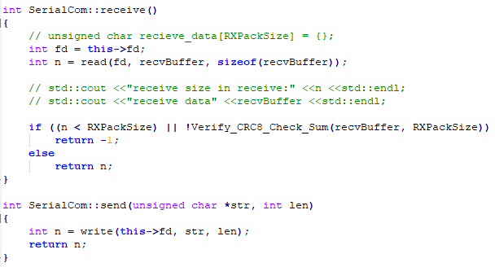
串口读写

